Slide 1
INFECCIÓN RESPIRATORIA
AGUDA (IRA)
Secretaría de Salud Municipal
San Juan de Pasto
Boletín Informativo
No. 003 septiembre de 2022 – ISSN: xxxx
El objetivo principal de este boletín es contribuir a informar a la población del Municipio de Pasto (Nariño) articulado al plan de vigilancia de la Secretaria de Salud. Es necesario dejar en claro que la información que se publica en este Boletín no es una opinión sino que expresa la dinámica de los programas que se desarrollan actualmente.
Índice
 | Pag
Objetivo del Boletín | 1
Introducción | 1
Infección Respiratoria Aguda | 2
Etiología de la IRA según el tipo Etiológico | 2
Transmisibilidad | 2
Epidemiología | 3
Definición operativa de caso ESI- IRAG | 3
Diferencia sintomatológica entre las IRA | 4
Porcentaje Total Hasta la Semana 41 Según Agente Etiológico | 5
Ocurrencia de IRA por rangos de Edad | 5
Identificación viral HILA evento 345/Semanas epidemiológicas 2022 - Pasto | 6
Jornada Nacional de Vacunación | 7
German Chamorro
Alcalde
Javier Ruano
Secretario de Salud
Héctor Villota
Subsecretario de Salud Pública
Luis Fernando Molineros
Epidemiólogo - Salubrista
Introducción
Las enfermedades de transmisión respiratoria emergentes representan un riesgo sustancial para la población, debido a su elevado potencial de diseminación, afectan notoriamente a la población adulta joven productiva y cursan con letalidad relativamente alta en su fase inicial de propagación, además del impacto económico que se produce por el cese de actividades y el colapso de los servicios de salud pues suelen evolucionar a formas graves que requieren hospitalización y provocan emergencias sanitarias, que en algunos casos son de importancia internacional.
La epidemiología para eventos de IRA en Colombia notificó al SIVIGILA en el 2020 por consulta externa y urgencias un 4.12% (n=4´307.317) del total de consultas por todas las causas (n=104´463.380); siendo notificados para infección respiratoria aguda grave (IRAG) 204 599 registros, de estos se evolucionaron a cuidados intensivos 51.511. Para el 2021 se analizaron 3 440 muestras procedentes de la vigilancia centinela; el 35,1 % (n=1207) fue positivo para virus respiratorios, de estas, el 52,6 % (n=636) fue positivo para Virus Sincitial Respiratorio; el 0,82 % (n=10) fue positivo para Influenza, con predominio principalmente del subtipo A(H3N2) con siete positivos (INS, 2022. [21/11/2022]).
Tel. 602 7238803, Centro Administrativo Municipal - CAM Anganoy, san Juan de Pasto - Nariño

Slide 2
INFECCIÓN RESPIRATORIA
AGUDA (IRA)
Secretaría de Salud Municipal
San Juan de Pasto
Boletín Informativo
No. 003 septiembre de 2022 – ISSN: xxxx
La Infección Respiratoria Aguda (IRA) se considera como una de las principales causas de morbilidad y mortalidad en el mundo, pues, en promedio, cada año suceden 3.460.000 muertes por esta enfermedad, que afectan a todas las poblaciones del mundo (1) (MinSalud, 2022).
Etiología de la IRA según el tipo Etiológico: Los principales agentes causales de infección respiratoria aguda.
La IRA constituye un grupo de enfermedades que afectan el aparato respiratorio alto y bajo; pueden ser causadas por diferentes microorganismos como virus y bacterias, entre otros, con evolución menor a 15 días; puede causar desde un resfriado común hasta complicaciones más severas como neumonía e incluso puede ocasionar la muerte (OPS, 2014).
Los cuadros leves son generalmente de naturaleza viral, altamente contagiosos y de corta duración; incluyen fiebre de inicio súbito, tos y otros síntomas del tracto respiratorio superior como dolor de garganta, rinorrea y síntomas sistémicos como dolor de cabeza, dolores musculares y fatiga. Aunque generalmente la enfermedad se resuelve en pocos días, la tos y el malestar pueden persistir más de dos semanas (Humanitarianresponse.info, 2012).
Agente Etiológico | Período de Incubación
Influenza (virus tipos A, B y C) | 1 a 5 días aproximadamente
Parainfluenza (tipos 1, 2, 3 y 4) | 2 a 6 días
Virus sincitial respiratorio | 3 a 6 días, con variabilidad de 2 a 8 días
Coronavirus | 14 días
Adenovirus: | 2 a 14 días
Rhinovirus: | 1 a 4 días
Metapneumovirus | 4 a 6 días
Bocavirus | 5 a 14 días
Streptococcus pneumoniae | 1 a 3 días
Haemophilus influenzae | 2 a 4 días
Fuente. INS, 2022. [21/11/2022].
Transmisibilidad: Tiene fácil propagación y se transmite rápidamente en entornos como las escuelas y las residencias de ancianos. Al toser o estornudar, las personas infectadas dispersan en el aire, a distancias de hasta 1 metro, gotículas infecciosas (con virus), infectando así a las personas cercanas que inspiran esas gotículas o a través de las manos contaminadas.
Prevención: hay que lavarse las manos frecuentemente y cubrirse la boca y la nariz con un pañuelo al toser, usar cubrebocas en sitios de cerrados o de mayor afluencia (INS, 2022. [21/11/2022]).
Tel. 602 7238803, Centro Administrativo Municipal - CAM Anganoy, san Juan de Pasto - Nariño

Slide 3
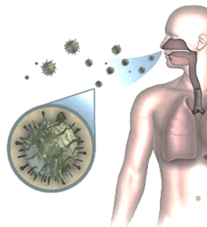
INFECCIÓN RESPIRATORIA
AGUDA (IRA)
Secretaría de Salud Municipal
San Juan de Pasto
Boletín Informativo
No. 003 Septiembre de 2022 – ISSN: xxxx
Epidemiología
La epidemiología para eventos de IRA es de 44,17 %, donde para mujeres es de 45,75 % y hombres de 42,42 %. La IRAG por virus nuevo registro para el 2019 una morbilidad de 3,92 para hombres y 3.7 29 para mujeres, siendo las edades entre 29 a 44 años las que presentan mayor morbilidad. La Tasa de Mortalidad por IRA por cada 100.000 menores de 5 años en Pasto es de 8,33 y en Nariño de 11,86 (SMS - ASIS, 2021).
Hasta el momento se han reportado dos (2) muertes en mayores de sesenta (60) años, sin embargo, la vigilancia sigue estando alerta sobre los brotes que se puedan presentar y sobre los casos de viajeros que puedan ocasionar brotes de SARS CoV II.
Definición operativa de caso ESI- IRAG
Tipo de caso | Características de la clasificación
Caso sospechoso de ESI | Persona que presenta Infección Respiratoria Aguda, con fiebre ≥ 38˚C y tos de no más de siete días de evolución, que requiera manejo ambulatorio.
Caso sospechoso de IRAG | Persona con infección respiratoria aguda con antecedentes de fiebre y tos no mayor a 10 días de evolución, que requiera manejo intrahospitalario.
Caso confirmado para ESI– IRAG por laboratorio | Persona que cumple la definición de caso y al cual se le confirma agente etiológico mediante alguna de las siguientes pruebas: • Técnica de inmunofluorescencia indirecta (VSR, Adenovirus, Parainfluenza 1, 2 y 3, entre otros) • RT-PCR en tiempo real: para los subtipos de influenza A e influenza B y otros virus respiratorios (VSR, ADV, h MPV, CoV entre otros) • Detección por Inmunohistoquímica de antígenos virales de influenza u otro virus respiratorio (VSR, adenovirus, parainfluenza) en casos fatales • Aislamiento bacteriano (Haemophilus influenzae, Streptococcus pneumoniae u otra bacteria) en todos los casos de IRAG
Caso descartado de ESI – IRAG | Caso que no cumpla con la definición clínica o de laboratorio establecidas en el protocolo.
Fuente: Estándares globales para la vigilancia epidemiológica de la influenza; OMS - 2013
Fuente. INS, 2022. [21/11/2022].
Tel. 602 7238803, Centro Administrativo Municipal - CAM Anganoy, san Juan de Pasto - Nariño

Slide 4
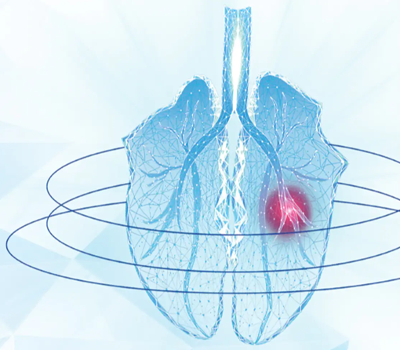
INFECCIÓN RESPIRATORIA
AGUDA (IRA)
Secretaría de Salud Municipal
San Juan de Pasto
Boletín Informativo
No. 003 Septiembre de 2022 – ISSN: xxxx
Diferencia sintomatológica entre las IRA
La influenza es una infección vírica que afecta principalmente a la nariz, la garganta, los bronquios y, ocasionalmente, los pulmones. La infección dura generalmente una semana y se caracteriza por la aparición súbita de fiebre alta, dolores musculares, cefalea malestar general importante, tos seca, dolor de garganta y rinitis.
Agente Etiológica | Sintomatología | Población Susceptible
Influenza | Puede producir complicaciones graves e incluso la muerte. | Ancianos, niños y personas con enfermedad crónica, inmunodepresión o embarazadas, estas con mayor susceptibilidad a presentar formas graves.
Parainfluenza | Pueden exacerbar los síntomas de enfermedades pulmonares crónicas. En ocasiones, las infecciones son de particular gravedad y persistencia en los niños. | Adultos y niños, estos últimos si están asociados a inmunodeficiencia, en la mayoría de las veces con el virus de tipo 3.
Virus sincitial respiratorio | Produce infecciones en las vías respiratorias altas, simulando un resfrío en el caso de adultos y jóvenes, pero en los lactantes o menores de cuatro años puede producir graves complicaciones que desencadenan en bronquiolitis o neumonía. | Adultos y jóvenes Lactantes o menores de cuatro años
Coronavirus | Ocasionalmente se ha asociado con neumonías en recién nacidos, niños mayores (más leve). | Recién nacidos Niños mayores Inmunocomprometidas y reclutas
Adenovirus: | Las infecciones son más frecuentes en los niños entre los seis meses y cinco años, pueden causar enfermedad más severa e incluso la muerte en pacientes inmunocomprometidos, trasplantados y prematuros. | Niños de seis meses y cinco años Pacientes inmunodeprimidos
Rhinovirus: | Es causa de catarro común. | Niños y adultos
Metapneumovirus | Las poblaciones más afectadas son los niños menores de cinco años, los adultos mayores de 65 años y los pacientes inmunocomprometidos. | Todas las edades, adultos mayores de 65 años y pacientes inmunocomprometidos
Bocavirus | Las infecciones se asocian a cuadros de gastroenteritis y afecciones en pacientes inmunocomprometidos como quienes han tenido trasplante de médula ósea. | Los niños afectados son de mayor edad que en el caso de infecciones por VRS y pacientes inmunocomprometidos.
Streptococcus pneumoniae | El riesgo de contraer estas infecciones es mayor en lactantes menores de 24 meses de edad, en personas mayores de 60-65 años y en individuos con factores de riesgo como inmunodeficiencias primarias (hereditarias) inmunodeficiencias secundarias (adquiridas) como el VIH/sida. También las neoplasias como el mieloma múltiple y la leucemia linfocítica crónica pueden afectar la inmunidad humoral y aumentan la probabilidad de que se presente. | Lactantes menores de 24 meses de edad, mayores de 60-65 años y personas con inmunodeficiencias.
Haemophilus influenzae | Las manifestaciones más importantes de la infección por Hib a saber, neumonía, meningitis y otras enfermedades invasivas. | Niños menores de 2 años, en particular en los lactantes de 4 a 18 meses, pero ocasionalmente se observan en lactantes menores de 3 meses y en niños mayores de 5 años.
Fuente. INS, 2022. [21/11/2022].
Tel. 602 7238803, Centro Administrativo Municipal - CAM Anganoy, san Juan de Pasto - Nariño

Slide 5
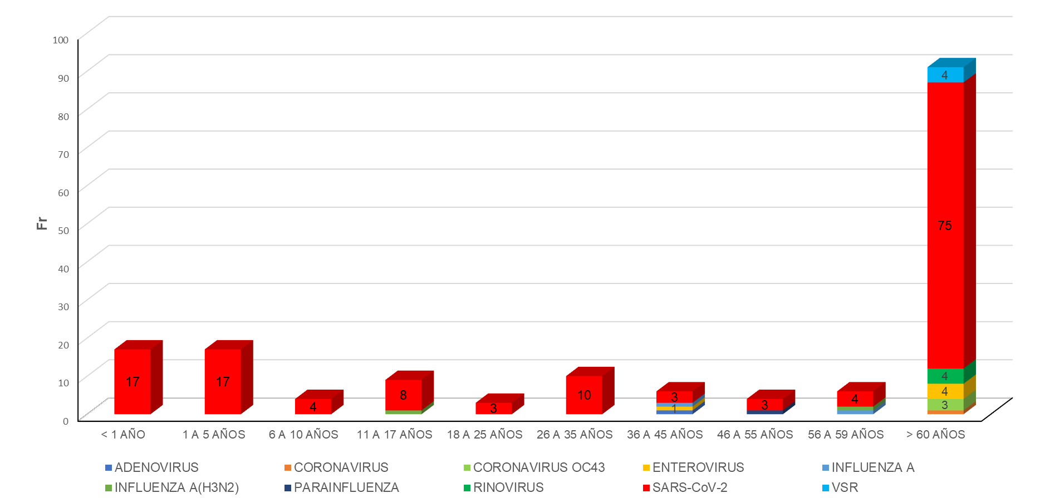
INFECCIÓN RESPIRATORIA
AGUDA (IRA)
Secretaría de Salud Municipal
San Juan de Pasto
Boletín Informativo
No. 003 septiembre de 2022 – ISSN: xxxx
Eventos de IRA en la Semana Epidemiológica 48 Según Agente Etiológico en entidades centinelas de Pasto (HILA-FHSP).
Fuente. SIVIGILA (12/2022)
Grafico 1. Muestra el comportamiento de la IRA en la semana epidemiológica 48 de 2022, donde el Sars-CoV 2, Enterovirus, Rinovirus y VSR los de mayor frecuencia, donde los mayores de 60 años presenta el mayor reporte, seguido de los menores de 5 años.
Tel. 602 7238803, Centro Administrativo Municipal - CAM Anganoy, san Juan de Pasto - Nariño

Slide 6
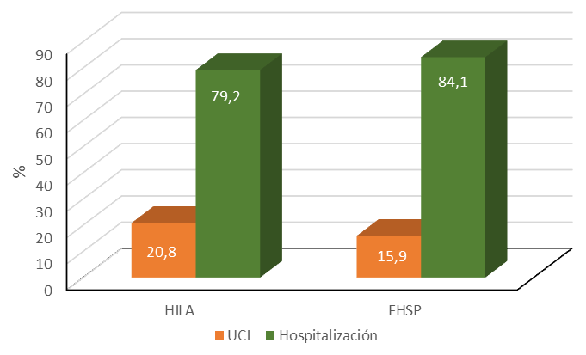
INFECCIÓN RESPIRATORIA
AGUDA (IRA)
Secretaría de Salud Municipal
San Juan de Pasto
Boletín Informativo
No. 003 septiembre de 2022 – ISSN: xxxx
Porcentaje Total Hasta la Semana 48 Según Agente Etiológico Municipio Pasto
Fuente. SIVIGILA (12/2022)
Grafico 2. Muestra el comportamiento de las IRA en la semana epidemiológica 48 de 2022, donde del 100% de los Hospitalizados el 20.8% en el HILA y el 15.9% en la FHSP derivaron a UCI.
Tel. 602 7238803, Centro Administrativo Municipal - CAM Anganoy, san Juan de Pasto - Nariño

Slide 7
Jornada Nacional de Vacunación
Fuentes
- Organización Panamericana de la Salud. Prevención y control de las infecciones respiratorias agudas con tendencia epidémica y pandémica durante la atención sanitaria [Internet] 2014. Fecha de consulta: 1 de febrero de 2022. Disponible en: https://www.paho.org/hq/dmdocuments/2014/2014-cha-prevencion-control-atencion-sanitaria.pdf 2.
- Humanitarianresponse.info. [Internet] 2012. Fecha de consulta: 2 de febrero de 2022. Disponible en: https://www.humanitarianresponse.info/sites/www.humanitarianresponse.info/files/documents/files/UAIRAC_1506 2012%5B1%5D.pdf
- INS, 2022. [21/11/2022]. https://www.ins.gov.co/buscador-eventos/Lineamientos/PRO_IRA.pdf
- Organización Mundial de la Salud. A manual estimating disease burden associated with seasonal influenza. [Internet]
2015. Fecha de consulta: 1 de febrero de 2022. Disponible en: https://apps.who.int/iris/bitstream/handle/10665/178801/9789241549301_eng.pdf
- Colombia. Instituto Nacional de Salud. Lineamientos Nacionales para la Vigilancia 2022. Fecha de consulta: 2 de febrero
de 2022. Disponible en: https://www.ins.gov.co/BibliotecaDigital/lineamientos-nacionales-2022.pdf
- Paris OM, Castillo NL, Dávila AP, Angel CJ, Calvo VD. Factores de riesgo modificables de infecciones respiratorias en Hogares Infantiles y Jardines Sociales del municipio de San José de Cúcuta. Rev Univ. salud. 2013; 1:34-44.
- https://espanol.cdc.gov/flu/vaccines-work/respiratory-virus-transmission-network.html
“Las Vacunas son Seguras, Protéjase de Enfermedades”
Quinta (noviembre 19 de 2022) y Sexta (diciembre 12 - 17 de 2022)
Tel. 602 7238803, Centro Administrativo Municipal - CAM Anganoy, san Juan de Pasto - Nariño

